Slide 1
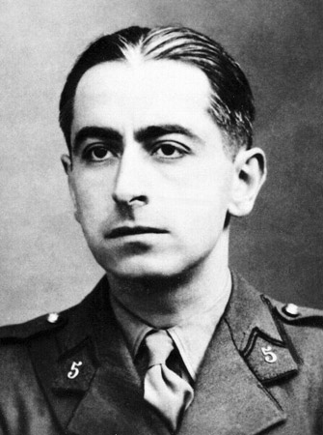
PIERRE BROSSOLETTE
Nina Schmitt
CM1C

Slide 2
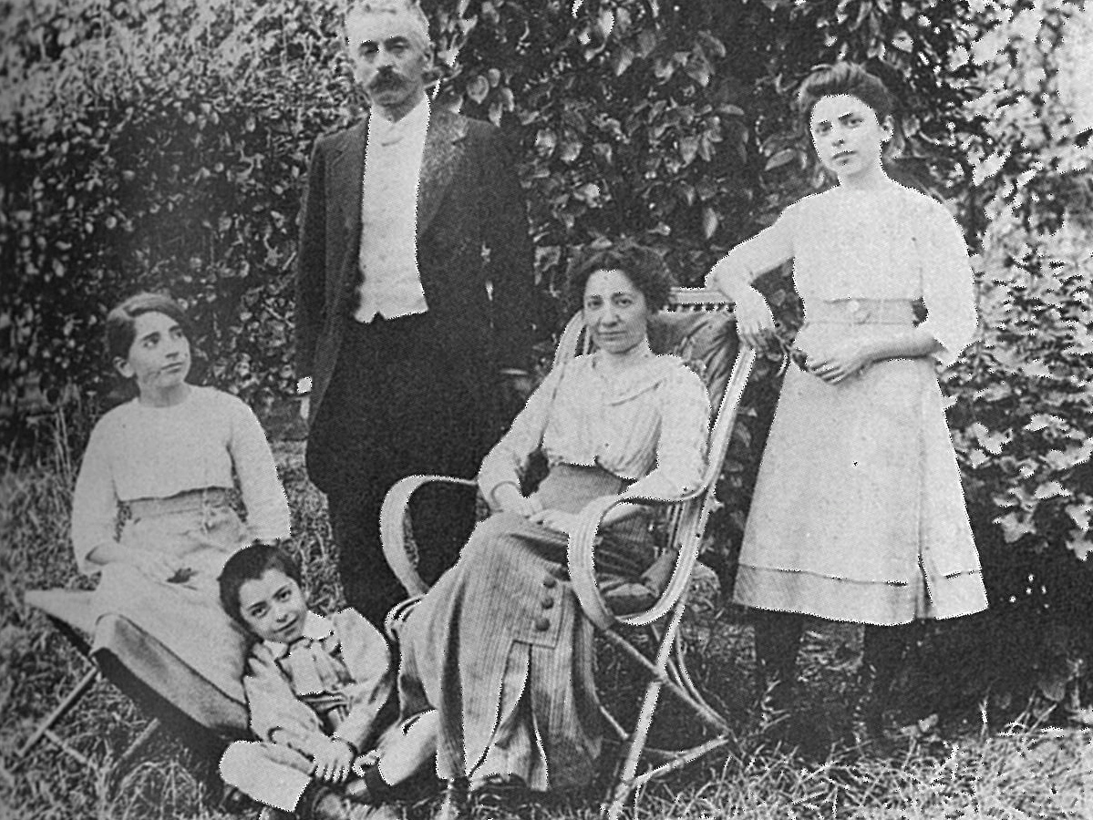
BIOGRAPHIE
25 juin 1903 : naissance
Fils de Léon Brossolette
- 1922 : Ecole Normale Supérieure : sortira 1er
- Agrégé d’Histoire : sortira 2cd
- 1926 épouse Gilberte Bruel
- 2 enfants : Anne et Claude
- Journaliste
- Politicien socialiste
- Radio

Slide 3
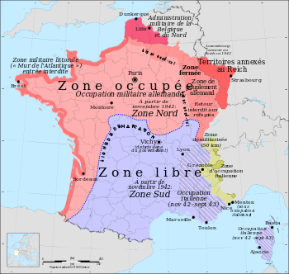
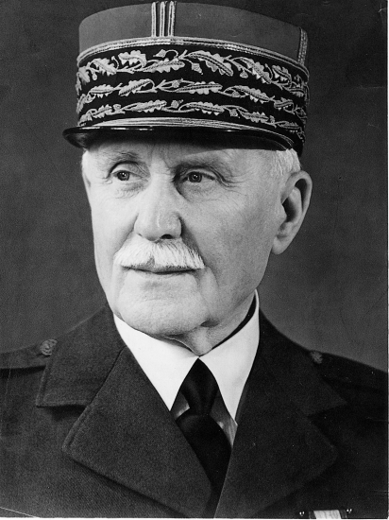
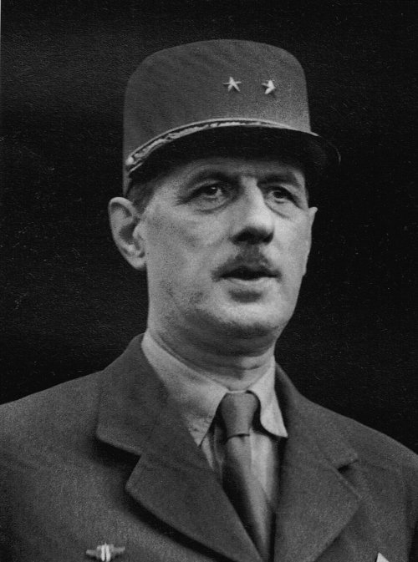
SON RÔLE DANS LA SECONDE guerre mondiale
Sedan
- Allemagne «Invasion » : 10 mai 1940
- Pétain « Armistice » : 22 juin 1940
- De Gaulle « Appel »: 18 juin 1940
Vichy
Résistance

Slide 4
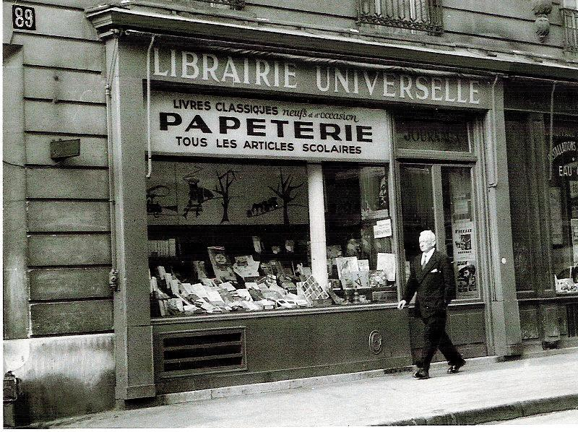
LA RESISTANCE
11 juillet 1940 : décoré pour sa bravoure
S’oppose à Vichy et entre dans différents groupes de Résistance de plus en plus importants :
« Groupe du musée de l’homme »
« Libération-Nord »
« Organisation civile et militaire dans la zone occupée ».
Achète une librairie à Paris : lieu de réunion des Résistants

Slide 5
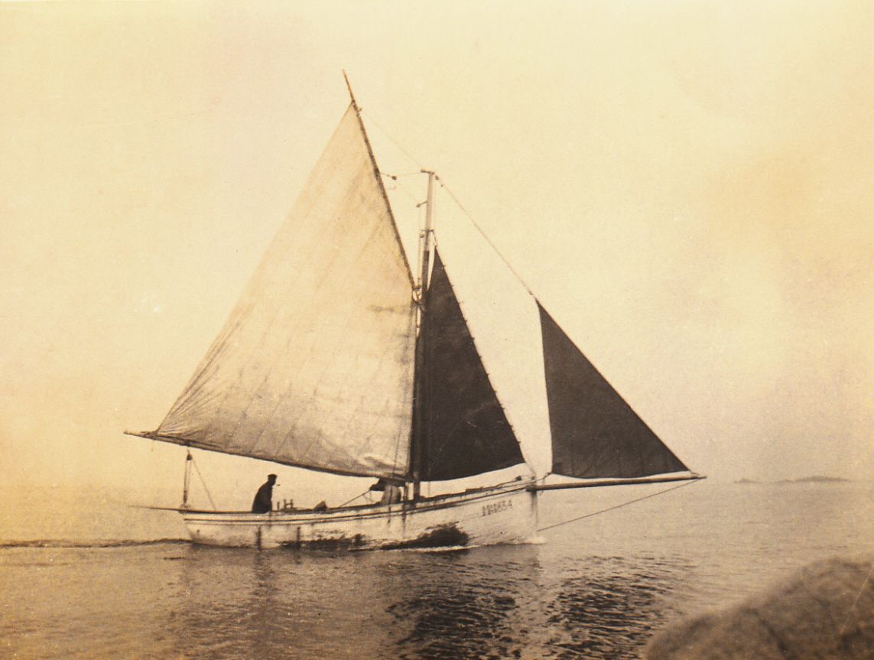
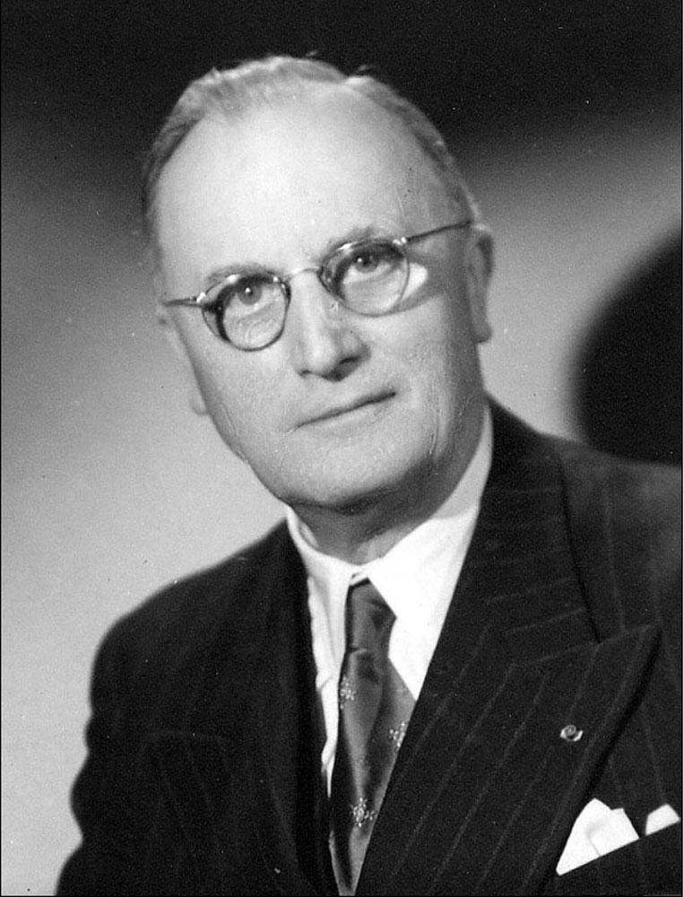
Avril 1942 : présente à De Gaulle à Londres en tant que chef de la Résistance. Travaille alors pour « La France Libre »
Mai 1942 : envoie sa famille à Londres car trop de perquisitions
1 octobre 1942 : Opération « Arquebuse-Brumaire » Union entre la Résistance intérieure et extérieure
Janvier 1944 veut rejoindre Londres avec Émile Bollaert
3 février 1944 : naufrage au large de l’île de Sein

Slide 6
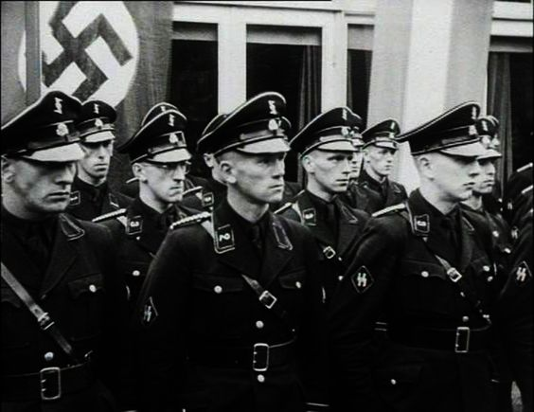
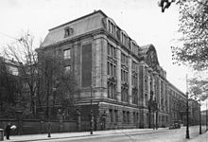
Arrêté puis transféré le 19 mars au quartier général de la Gestapo à Paris.
Meurt le 22 mars 1942 en se défenestrant sans avoir parlé malgré les tortures

Slide 7
DECORATIONS
Croix de guerre 1939-1945, le 11 juillet 1940, avec étoile de bronze.
Compagnon de la Libération, décret du 17 octobre 1942 et nommé membre du conseil de l'ordre de la Libération.
Médaille de la Résistance avec rosette, décret du 6 avril 1943, et nommé parmi les quatre premiers membres de la Commission nationale de la médaille de la Résistance.
Croix de guerre 1939-1945, le 25 mai 1943, avec palme de vermeil.
Chevalier de la Légion d'honneur, décret du 19 avril 1945.
Médaille commémorative de la guerre 1939-1945 avec agrafes « France » (campagne de 1940 dans les rangs du 5e régiment d'infanterie) et « Libération » (action au sein de la Résistance).

Slide 8
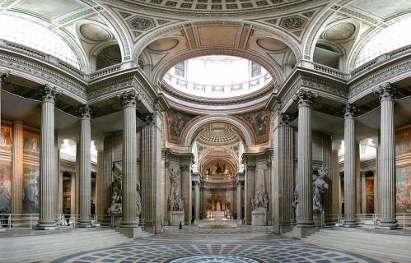
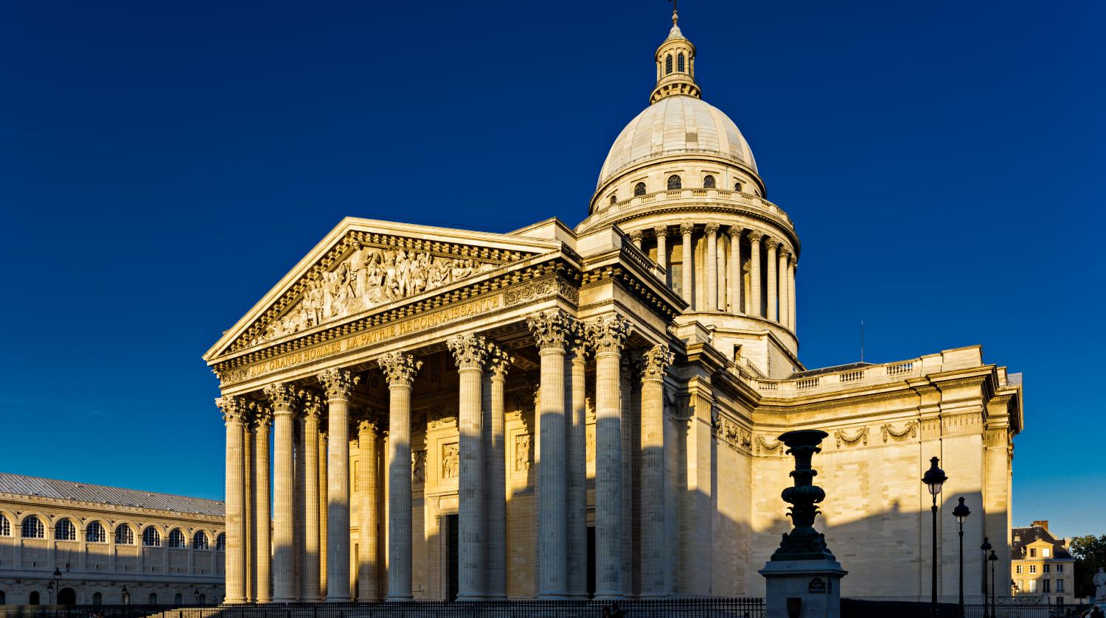
LE PANTHEON
- Monument 5e arrondissement de Paris
- Accueil les cendres des grands personnages ayant marqués l'Histoire de France (Voltaire, Rousseau, Victor Hugo, Jean Moulin…) pour les honorer

Slide 9
Jean MOULIN/Pierre brossolette
1964 : Jean Moulin héros de la Résistance entre au Panthéon et relègue Pierre Brossolette à une place de héros d'un parti politique.
En 2013, l'historienne Mona Ozouf demande le transfert des cendres de Pierre Brossolette au Panthéon.
27 mai 2015 : entrée de Pierre Brossolette au Panthéon, soit 71 ans après sa mort.
Il est enfin reconnu comme héros de la Résistance

